Slide 1
데이터 과학을 위한 통계 - 발표자: 김동현
1
Chapter 1. 탐색적 데이터 분석
1.6.1 최빈값
최빈값 : 데이터에서 가장 자주 등장하는 값 혹은 값들(여러 값들의 최다 빈도수가 같을 경우)
1.6.1 기댓값
기댓값 : 확률값과 결과값의 곱의 합
ex) 회사 참석자 5%는 30만 원짜리 상품, 참석자 15%는 5만 원짜리 상품,80%는 어떤것도 가입하지 않음. 참석자들의 기댓값 22,500 EV = (0.05)(300)+(0.15)(50)+(800)(0) = 22.5
주요 개념
범주형 데이터는 보통 비울로 요약할 수 있고, 막대도표를 사용해 시각화한다.
범주란 번혀 다른 집합(사과와 오렌시, 혹은 남자와 여자), 정도를 나타내는 요인변수의 수준(낮은, 중간, 높음), 혹은 구간별로 나뉜수치 데이터 같은 것들을 의미한다.
기댁값은 어떤 값과 그 값이 일어날 확률을 서로 곱해서 더한 값을 의미한다. 주로 요인별수의 수준을 요약하는데 사용한다.
1.7 상관관계

Slide 2

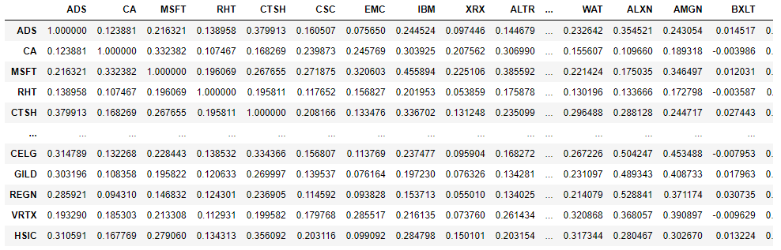
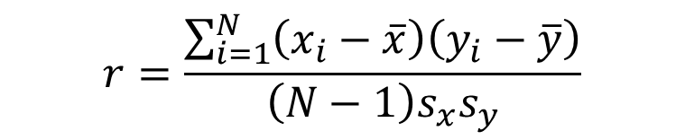
1.7 상관관계
2
양의 상관관계 : x값이 증가하면 y값도 증가할 경우
음의 상관관계 : x값이 증가하면 y값은 감소할 경우
상관계수(피어슨 상관계수) : 수치적 변수들 간에 어떤 관계가 있는지를 나타내기 위해 사용되는 측정량(-1~+1까지의 범위)
상관행렬 : 행과 열이 변수들을 의미하는 표를 말하며, 각셀은 그 행과 열에 해당하는 변수들 간의 상관관계를 의미함.
$$r=\frac{\sum_{i=1}^{N}{\left(x_{i}−\overline{x}\right)\left(y_{i}−\overline{y}\right)}}{\left(N−1\right)s_{x}s_{y}}$$

Slide 3
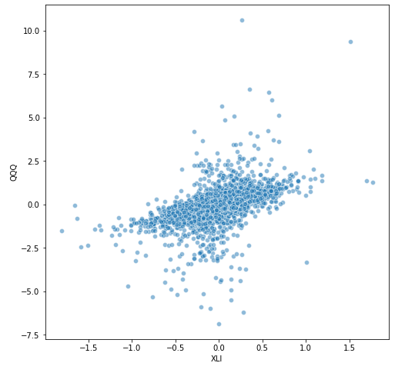
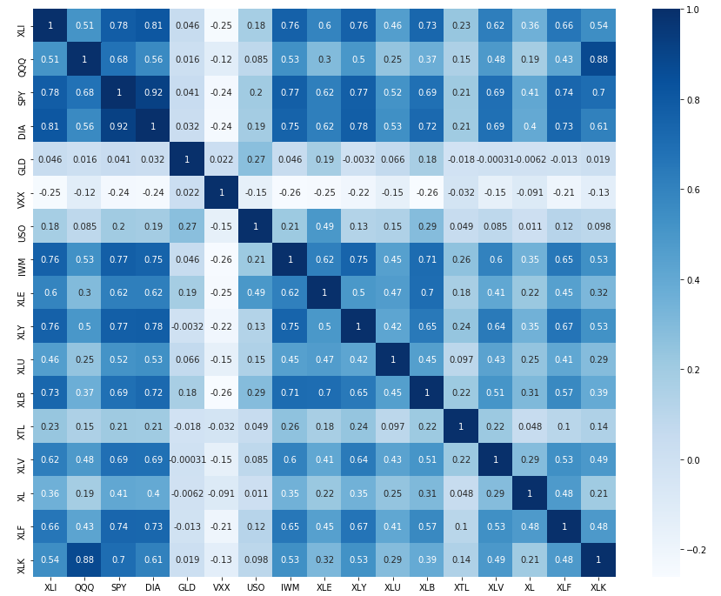
1.7 상관관계
3
산점도 : x축과 y축이 서로 다른 두 개의 변수를 나타내는 도표
특잇값에 로버스트한 상관관계

